Slide 1
사용자인터페이스(나) 제안발표
3code _ 김성환, 오현승, 주상아

Slide 2


Slide 3












배경

Slide 4

목적
집에서 혼자 책을 읽는 독자들을 위한
다른 사람과 함께 독서할 수 있는 서비스를 제공하는 앱

Slide 5







비교 분석
생각
책방
vs
3code조 어플
기존 어플들
기존 어플과 다른 차별점
유튜브처럼 장면마다의 감상을 남기고 내용에 대한 활발한 의견을 나눌 수 있다.
혼자 하는 독서가 아닌 같이 하는 독서에 중점을 둔 어플

Slide 6
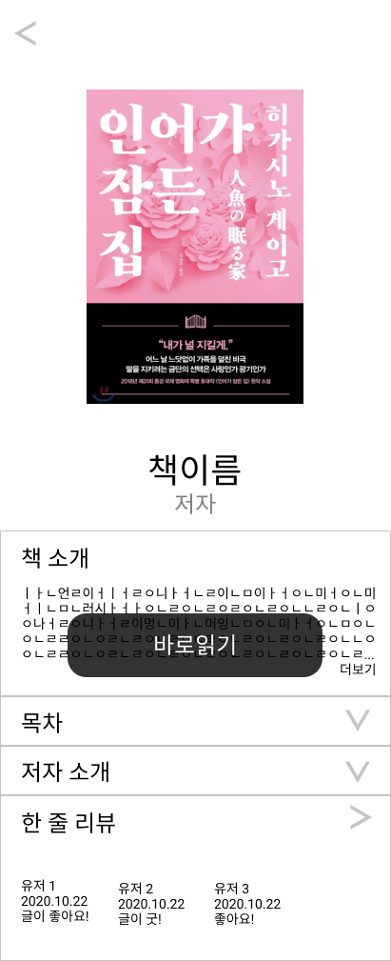
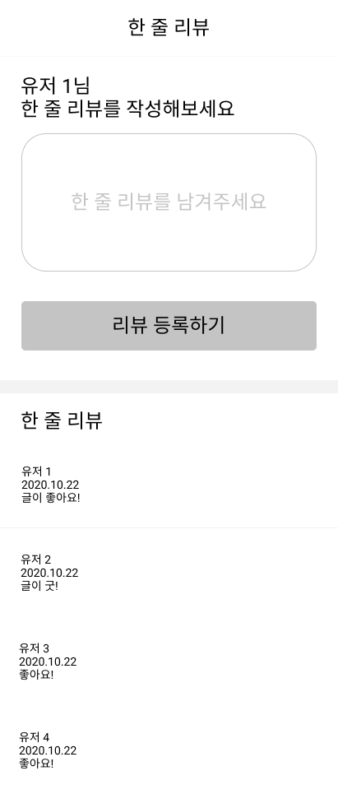
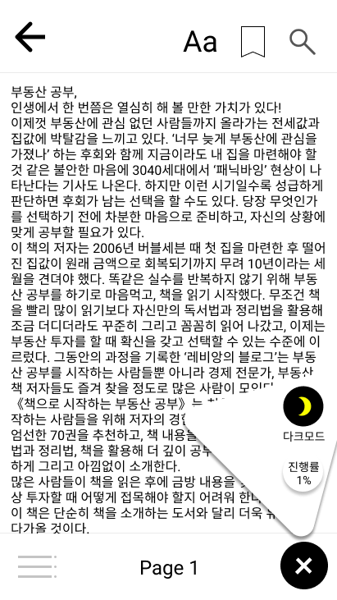


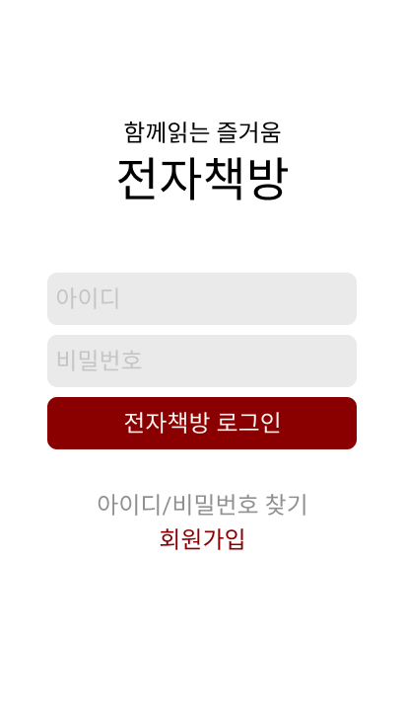


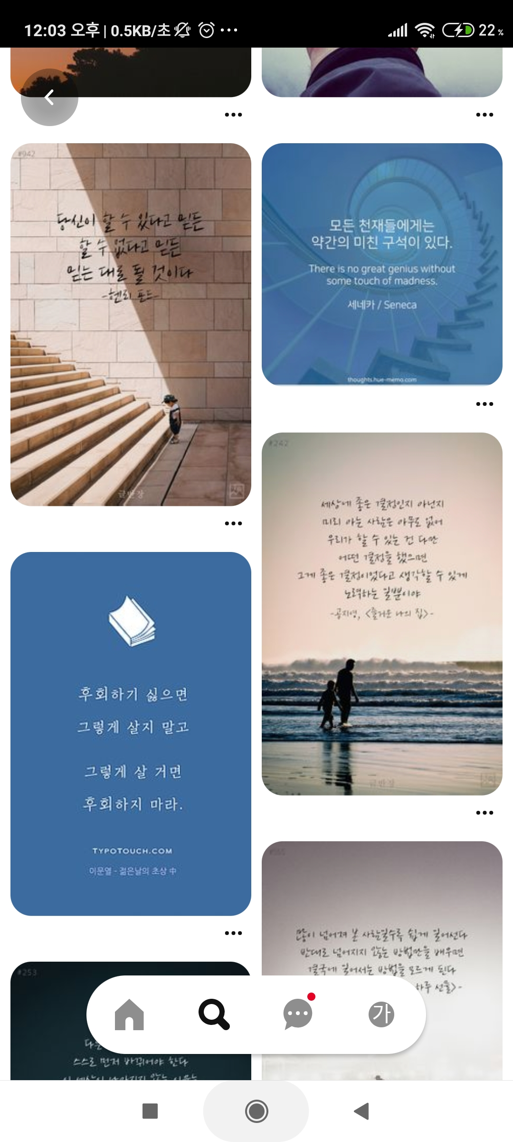





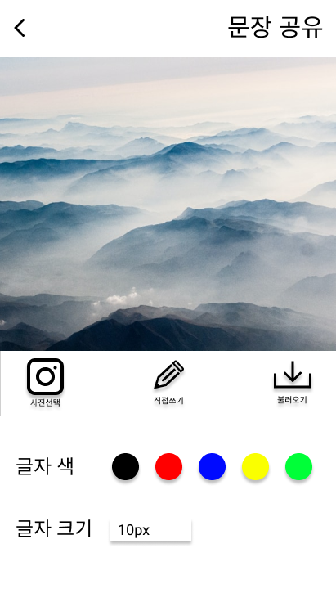

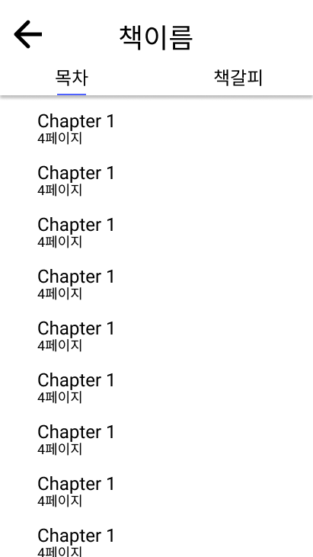
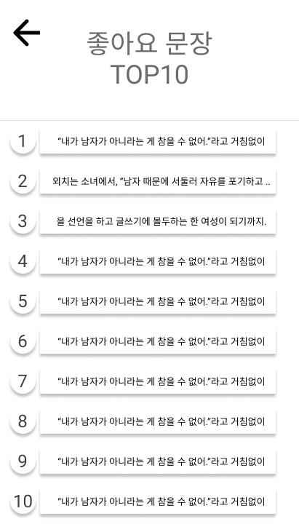
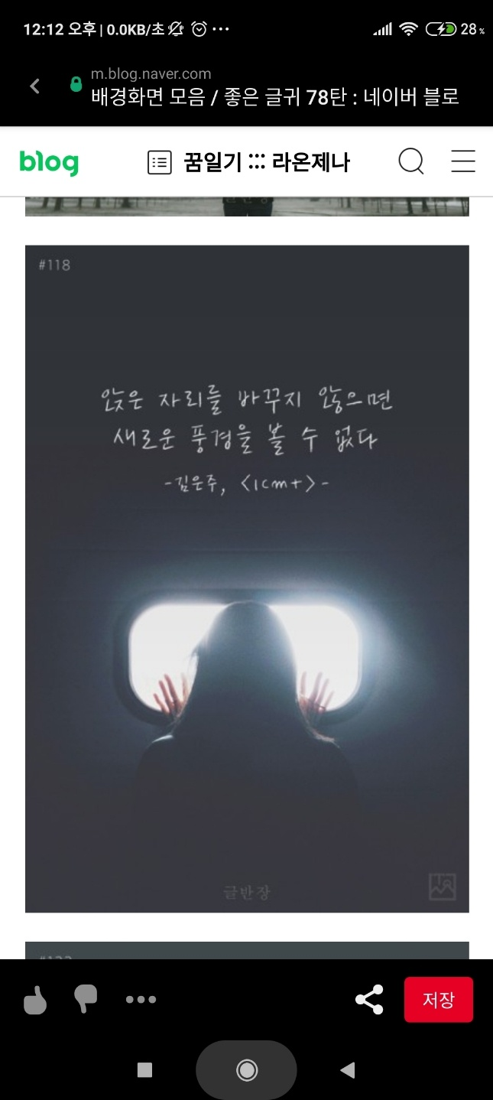
실행 화면
8
2

Slide 7
1. 로그인화면
기능 : 맨 처음 앱을 실행시키면 뜨는 로그인 창
① : 로그인 성공시 메인화면으로 이동
② : 아이디/비밀번호 찾는 기능 제공
③ : 회원가입 기능 제공
①
②
③

Slide 8
2. 메인화면
①
기능 : 로그인을 한 상태에서 가장 먼저 보게되는 화면, 다른 사람들이 올린 포스트 표시
① : 검색 키워드와 연관된 포스트 검색
② : 다른 사람들이 올린 포스트 표시
③ : 메인화면으로 이동
④ : 책리스트 화면으로 이동
⑤ : 게시글 업로드 창으로 이동
⑥ : 마이페이지 화면으로 이동
②
③
④
⑤
⑥

Slide 9
3. 게시글 화면
기능 : 유저의 포스트 상세보기, 좋아요/댓글 남기기 기능
① : 포스트 업로더 표시
② : 게시글
③ : 좋아요 기능
④ : 댓글 기능
①
②
③
④

Slide 10
4. 책방
①
기능 : 로그인을 한 상태에서 가장 먼저 보게되는 화면, 책 목록 확인 가능
① : 서버가 가지고 있는 책 파일 검색 기능
② : 유저가 디바이스에 다운받은 책 목록 출력
③ : 다운받지 않은 책 목록 출력
②
③

Slide 11
5. 게시글 업로드 화면
①
기능 : 사진에 책 구절 삽입 기능
① : 게시글 업로드 버튼
② : 결과물 미리보기
③ : 갤러리에서 사진 선택
④ : 사진에 남길 문장 직접 쓰기
⑤ : ‘좋아요‘한 문장들 중에서 사진에 남길 문장 고르기
⑥ : 글자 속성 편집 기능
②
③
④
⑤
⑥

Slide 12
6. 마이페이지 화면
기능 : 유저 정보 수정, 개인 기록 저장소 제공
① : 로그인 상태 표시
② : 로그아웃 기능
③ : 비밀번호 변경 기능
④ : 회원탈퇴 기능
⑤ : 내가 남겼던 리뷰들 모아보기
⑥ : 내가 읽은 책들 목록
①
②
③
④
⑤
⑥

Slide 13
7. 책 소개 화면
기능 : 책을 선택하는데 기준이 될 수 있는 내용들 표시
① : 책 소개
② : 텍스트 뷰어 화면으로 이동
③ : 목차
④ : 저자 소개
⑤ : 다른 유저들이 남긴 리뷰
⑥ : 좋아요/싫어요 기능
8
2
⑥
①
②
③
④
⑤

Slide 14
8. 텍스트 뷰어 화면
①
②
기능 : 책 본문 표시, 가독성 향상을 위한 다양한 기능들 제공
① : 글꼴/글자크기/줄간격 등 변경
② : 책갈피
③ : 책 내용 표시
④ : 다크 모드
⑤ : 댓글 기능
⑥ : 현재 페이지 / 전체 페이지 * 100 (%) 표시
⑦ : 목차 화면으로 이동
③
⑤
④
⑥
⑦

Slide 15
9. 책 댓글창
①
기능 : 책에 대한 리뷰 남길 수 있는 기능
① : ‘좋아요’ 많이 받은 문장 top 10화면으로 이동
② : 리뷰를 쓸 수 있는 공간
③ : 리뷰 등록 버튼
④ : 다른 유저들의 리뷰 표시(‘%진행률’ 형식으로 스탬프 남기기 가능, 누르면 해당 페이지로 이동), 답댓글 달기 가능
②
③
④
%24 여기에서 주인공 왜 저러는거?

Slide 16
10. 책갈피
기능 : 유저가 해놓은 책갈피 목록 표시
① : 책갈피 목록, 누르면 이동
①

Slide 17
11. ‘좋아요’ 받은 문장 top 10
①
기능 : 이 책을 읽은 유저들이 문장에 남긴 ‘좋아요’ 수를 기준으로 top 10 선정
① : 이전 화면으로 돌아가기
② : top 10 문장 표시
②

Slide 18
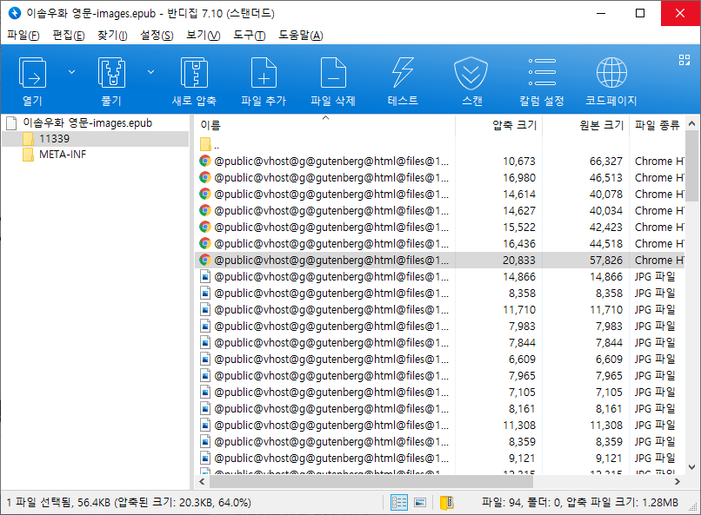
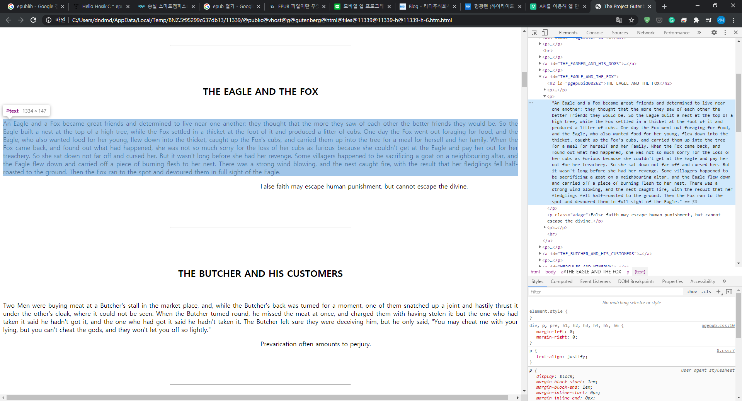
기술분석① - 텍스트 뷰어
ePub 파일은 html, css, 이미지 파일 등을 압축해놓은 것으로 책에 대한 기본적인 정보도 함께 담고 있기 때문에 목차, 책 소개, 저자, 표지 등을 추출해서 사용하면 된다. 텍스트 크기, 줄간격 등도 css파일로 관리가 되고 있으므로 이를 수정할 수 있게 어플을 만들면 된다.
Ht-epub-reader-android : https://github.com/HamedTaherpour/ht-epub-reader-android
대안
안드로이드 기본 위젯 Webview에 html파일만 표시

Slide 19
기술분석② - 회원 관리
firebase를 이용해 사용자의 인증된 이메일 주소로 아이디/비밀번호 찾기 기능 제공.
Firebase 이메일 링크 로그인 참고 문서 : https://firebase.google.com/docs/auth/android/email-link-auth?hl=ko
대안
네이버 api를 이용해 네이버 아이디로 로그인
네이버 로그인 api : https://developers.naver.com/products/login/api/

Slide 20
기술분석③ - 사진 편집 기능
사진에 글을 합성하는 작업을 해야하므로 android용으로 나온 사진 편집 오픈소스를 이용
PhotoEditer : https://github.com/burhanrashid52/PhotoEditor

Slide 21
위험분석① - 문장에 ‘좋아요’ 할 수 있는 기능
기존 어플에 없던 기능. 문장별로 관리할 수 있는 방법이 필요하다.
대안
챕터별 사용자의 선호도 표시
문장을 직접 드래그해 ‘좋아요’버튼을 누르면 그 문장을 서버에 복사해서 관리

Slide 22
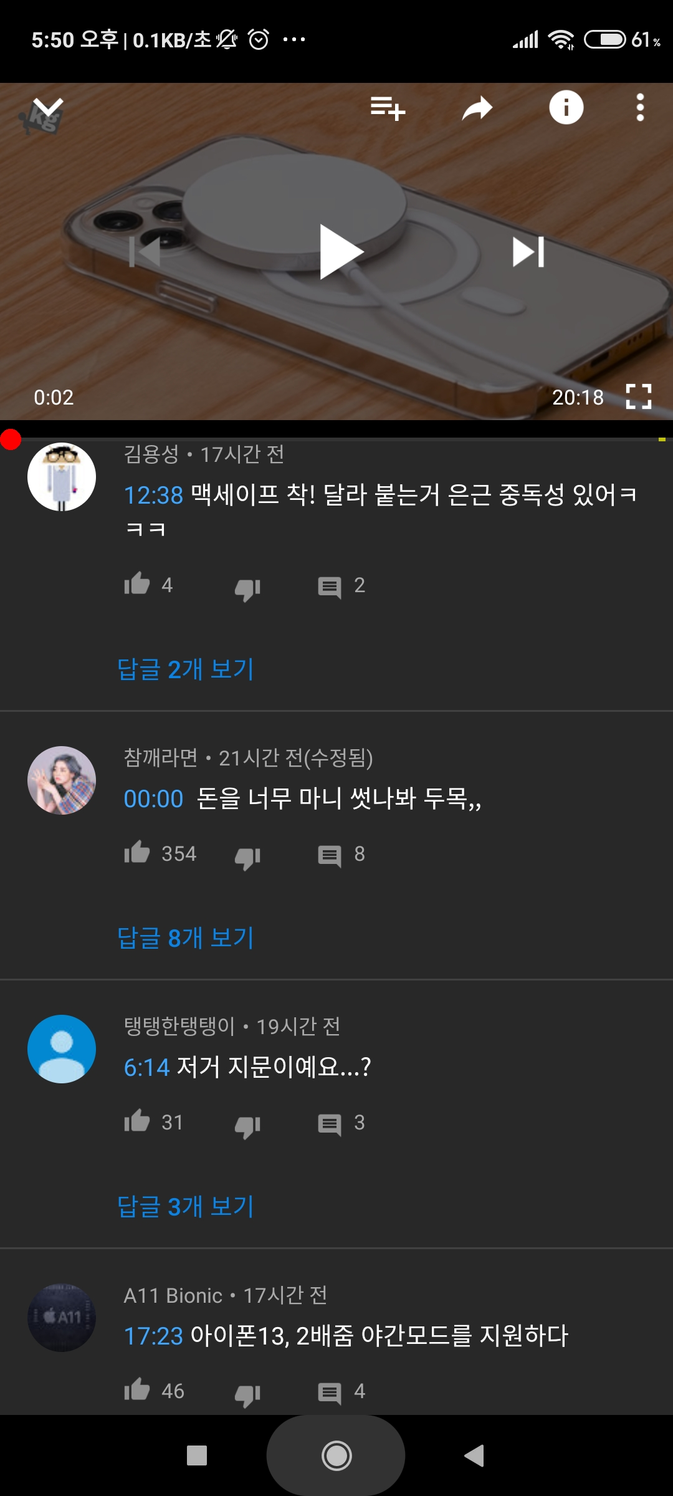
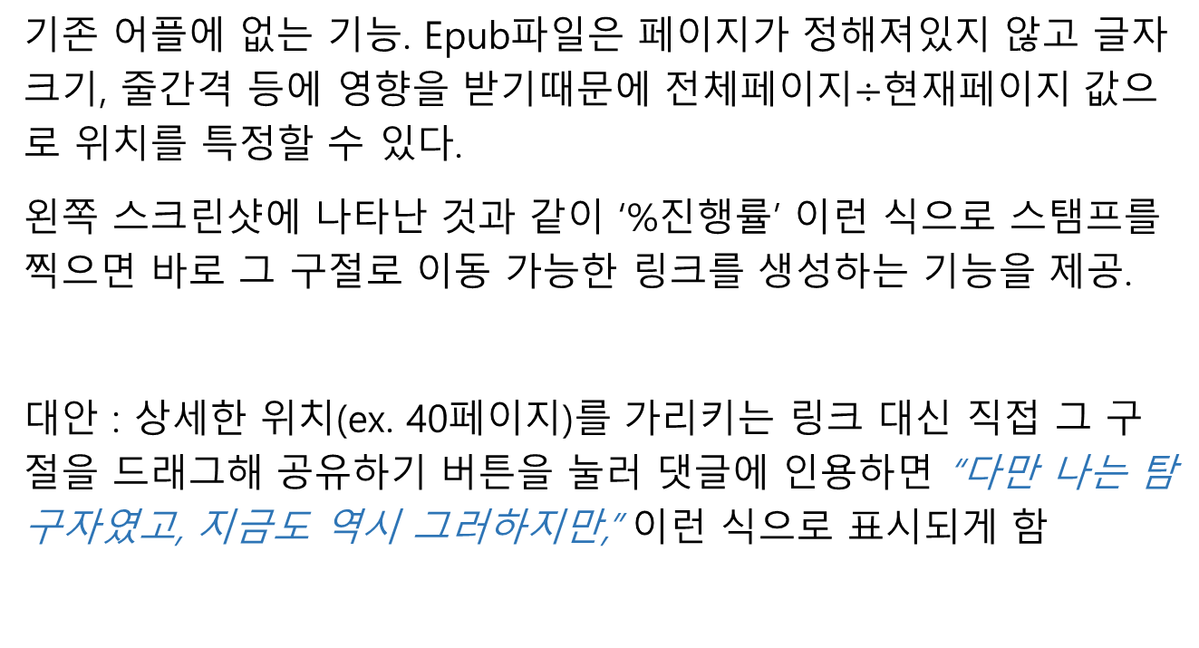
위험분석② - 인용 구절에 링크 걸 수 있는 기능
기존 어플에 없는 기능. Epub파일은 페이지가 정해져있지 않고 글자 크기, 줄간격 등에 영향을 받기때문에 전체페이지$÷$현재페이지 값으로 위치를 특정할 수 있다.
왼쪽 스크린샷에 나타난 것과 같이 ‘%진행률’ 이런 식으로 스탬프를 찍으면 바로 그 구절로 이동 가능한 링크를 생성하는 기능을 제공.
대안 : 상세한 위치(ex. 40페이지)를 가리키는 링크 대신 직접 그 구절을 드래그해 공유하기 버튼을 눌러 댓글에 인용하면 “다만 나는 탐구자였고, 지금도 역시 그러하지만,” 이런 식으로 표시되게 함

Slide 23
Tasks
화면 | 기능 | 담당자 | 난이도
책방 | 다운받은 책 목록 확인 | 김성환 | 중
 | 다운 가능한 책 목록 확인 | 김성환 | 중
책 소개 화면 | 책 소개(목차, 저자, 저자소개) | 김성환 | 하
 | 추천/비추천 수 표시 기능 | 김성환 | 하
로그인 화면 | 로그인 | 오현승 | 하
 | 회원가입/회원탈퇴 | 오현승 | 하
 | 아이디/비밀번호 찾기 | 오현승 | 하
메인 화면 | 글 검색 기능 | 김성환 | 중
 | 게시글 표시 | 김성환 | 중
텍스트 뷰어 | 텍스트 보여주는 기능 | 주상아 | 중
 | 글자 설정(크기, 글꼴, 줄 간격 등) | 주상아 | 하
 | 책 진행률 표시 | 주상아 | 중
 | 문장에 ‘좋아요’ 할 수 있는 기능 | 주상아 | 상
 | 다크 모드 | 주상아 | 하
 | 책갈피 | 주상아 | 중
화면 | 기능 | 담당자 | 난이도
책 댓글창 | 댓글 기능 | 오현승 | 중
 | 인용 구절에 링크 걸 수 있는 기능 | 주상아 | 상
 | ‘좋아요’ 많이 받은 문장 Top10 | 오현승 | 중
마이페이지 | 유저가 읽은 책 목록 | 김성환 | 중
 | 유저가 남긴 댓글들 모아보기 | 김성환 | 중
게시글 화면 | 선택한 포스트의 업로더/사진/좋아요/댓글 표시 | 오현승 | 중
게시글 업로드 화면 | 사진 편집 기능 | 오현승 | 중
 | 업로드 기능 | 오현승 | 중

